Slide 1


INDICADORES SOCIALES A PARTIR DEL GASTO PER CÁPITA DE LA ENCUESTA DE HOGARES

Slide 2
Indicadores Sociales a partir del Gasto Per Cápita de la Encuesta de Hogares
Una función principal de la Dirección General de Análisis y Políticas Fiscales (DGAPF) es: elaborar documentos de investigación sobre el comportamiento de la macroeconomía.
Aporte a la Unidad de Análisis y Estudios Fiscales (UAEF):
Contribuir con un tema de investigación en el sector social sobre desigualdad y pobreza, la variable de interés es el gasto per cápita del hogar en lugar del ingreso per cápita de la Encuesta de Hogares de Bolivia y en el desarrollo de un manual de programación en el software estadístico STATA.
Objetivo del Proyecto
Determinar indicadores sociales de desigualdad y pobreza a partir del gasto per cápita del hogar de la Encuesta de Hogares de Bolivia.

Slide 3
Indicadores Sociales a partir del Gasto Per Cápita de la Encuesta de Hogares
Encuesta de Hogares (EH)
Es un instrumento del Instituto Nacional de Estadística (INE), brinda información socioeconómica y demográfica de la población para medición de la pobreza en el país, además de las condiciones de vida de los hogares.
Los resultados de la EH coadyuvan a la generación de información estadística para la formulación, evaluación, seguimiento de políticas y diseño de programas de acción contenidas en el Plan de Desarrollo Económico y Social y los Objetivos de Desarrollo Sostenible.
Generalmente se levanta la información estadística entre los meses de octubre, noviembre y diciembre en el área urbana y rural de los nueve departamentos del país, a partir de un diseño de muestra previamente determinado.

Slide 4
Indicadores Sociales a partir del Gasto Per Cápita de la Encuesta de Hogares
Tipos y Cronología de Encuesta de Hogares (EH)
Encuesta de Mejoramiento de Condiciones de Vida (1999 – 2002).
Encuesta Continua de los Hogares (2003 – 2004).
Encuesta de Hogares (2005 – 2021).
En los años 2003-2004, 2016 y 2020 no se calculó el gasto de los hogares debido a:
2003-2004 no hay cuestionario, dificulta encontrar las variables.
2016 el cuestionario solo tiene preguntas de gasto en vivienda y salud, porque se realizó la encuesta de Presupuestos Familiares 2015 – 2016 (preguntas más desagregadas).
2020 el cuestionario no tiene preguntas de gasto de los hogares debido a que la pandemia del Covid-19 planteó desafíos tecnológicos, logísticos y ajustes a su contenido.

Slide 5
Indicadores Sociales a partir del Gasto Per Cápita de la Encuesta de Hogares
Componentes del Gasto en Consumo de los Hogares:
Alimentos (dentro y fuera del hogar).
No Alimentos.
Vivienda (sin alquiler estimado).
Educación.
Salud (sección salud y gasto del hogar).
Todas las variables tienen que estar en periodo mensual.
Las variables per cápita en el gasto a diferencia del ingreso toman en cuenta a la empleada del hogar cama adentro y sus parientes.

Slide 6
INGRESO Y GASTO PER CÁPITA DEL HOGAR

Slide 7
Ingreso y Gasto Per Cápita del Hogar
Ingreso per cápita del hogar es el ingreso que perciben todos los miembros del hogar sin contar a empleados cama dentro y sus respectivos parientes; para el per cápita se divide solo miembros del hogar.
Gasto per cápita del hogar es el consumo que realizan todos los miembros del hogar incluyendo a empleados y sus parientes; para el per cápita se divide miembros y no miembros del hogar.

Slide 8
Ingreso y Gasto per cápita total y promedio de los hogares 1999 - 2021
----- yhogpc ----- ghogpc
Total millones Bs.
Promedio Bs.

Slide 9
Gasto total per cápita de los hogares y Consumo PIB nominal per cápita 1999 - 2021
----- Consumo nominal pc (Pob) ----- Gasto Total Hogar pc (Pob) –
--- Gasto pc hogar EH (Eje Der.) en millones de Bs.
Tasa de crecimiento en porcentaje

Slide 10







Función de Consumo
Propensión marginal del consumo CONSTANTE
Consumo
$$C=C_{o}+pmg_{c}\left(Yd\right)$$
$$pmg_{c}$$
Consumo lineal
$$C_{o}$$
Ingreso disponible
Propensión marginal del consumo DECRECIENTE
Consumo
$$pmg_{c2}$$
Consumo con $pmg_{c}$ decreciente
$$pmg_{c1}$$
$$pmg_{c2}<pmg_{c1}$$
Ingreso disponible

Slide 11
INDICADORES DE DESIGUALDAD

Slide 12
Desigualdad - ¿Cómo se mide?
Desigualdad se refiere a las diferencias entre riqueza o ingresos de las personas de toda una población; estas diferencias pueden ser grandes, cuanto menos equitativa es la distribución, mayor es la desigualdad.
El Índice de GINI es un indicador que mide la desigualdad económica, el indicador varía de 0 (igualdad perfecta) a 1 (desigualdad perfecta).
La razón de ingresos es el cociente del promedio de ingresos del decil 10 y el decil 1; más conocido como cociente de ingresos del 10% más rico y el 10% más pobre.

Slide 13
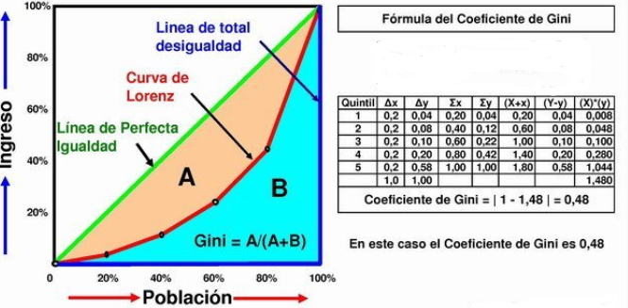

Desigualdad - ¿Cómo se mide?
Índice de Gini
$$G_{1}=\left|1−\sum_{k=1}^{n}{\left(X_{k}+X_{k−1}\right)\left(Y_{k}−Y_{k−1}\right)}\right|$$
Curva de Lorenz 2000
Curva de Lorenz 2021

Slide 14
Desigualdad - ¿Cómo se mide?
Índice de Gini – Ejercicio 2021

Slide 15
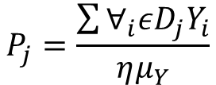

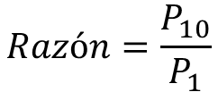
Desigualdad - ¿Cómo se mide?
Razón de deciles
Ordenar los ingresos de menor a mayor para dividir a la población en grupos iguales; para el caso 10 grupos (deciles) y calcular el promedio de ingresos por decil.
$$P_{j}=\frac{\sum{∀_{i}εD_{j}Y_{i}}}{ημ_{Y}}$$
Razón de la participación en el ingreso total del decil más rico respecto del decil más pobre:
$$Razón=\frac{P_{10}}{P_{1}}$$
Ingreso pc 2021
$$Razón=\frac{4.386,18}{213,60}=21$$

Slide 16
Indicadores de Desigualdad – Índice de GINÍ
Bolivia, urbana y rural 1999 - 2021
----- yhogpc ----- ghogpc

Slide 17
Indicadores de Desigualdad – Índice de GINÍ
Según departamento 1999 - 2021
----- yhogpc ----- ghogpc

Slide 18
Indicadores de Desigualdad – Relación de ingresos del 10% más rico con el 10% más pobre
Bolivia, urbana y rural 1999 - 2021
----- yhogpc ----- ghogpc

Slide 19
Indicadores de Desigualdad – Relación de ingresos del 10% más rico con el 10% más pobre
Según departamento 1999 - 2021
----- yhogpc ----- ghogpc

Slide 20
Indicadores de Desigualdad – Relación de ingresos del 10% más rico con el 10% más pobre
Según departamento 1999 - 2021
----- yhogpc ----- ghogpc

Slide 21
Indicadores de Desigualdad – Relación de ingresos del 10% más rico con el 10% más pobre
Según departamento 1999 - 2021
----- yhogpc ----- ghogpc

Slide 22
INDICADORES DE POBREZA

Slide 23
Pobreza - ¿Cómo se mide?
Pobreza según el BM es privación pronunciada de bienestar, y según el INE es una condición de vida ligeramente por debajo de las normas de pobreza.
Convencionalmente se vincula el bienestar con la satisfacción de productos, por lo que, los pobres son aquellos que no tienen suficientes ingresos o consumo para colocarlos por encima de un umbral mínimo adecuado (línea de pobreza).
Pobreza moderada es la proporción de la población con ingresos mensuales por debajo de la línea de pobreza (satisfacción de las necesidades alimentarias y no alimentarias).
Pobreza extrema o de indigencia a diferencia de la pobreza moderada considera en la línea de pobreza solo la satisfacción de necesidades alimentarias.

Slide 24
Líneas de Pobreza Moderada y Extrema
Por persona al mes en bolivianos 1999 - 2021
Fuente: UDAPE en base a datos del INE (Encuesta de Presupuestos Familiares 1990, Encuesta de EVI-FIS 1997).
INE, en base a los datos de precios promedio al consumidor para las 9 ciudades capitales incluyendo la ciudad de El Alto para los años 2008 al 2018.

Slide 25
Líneas de Pobreza Moderada y Extrema
Por persona al mes en bolivianos 1999 - 2021
Fuente: Instituto Nacional de Estadística con base a información de la Encuesta de Presupuestos Familiares 2015-2016.
Canastas urbanas actualizadas con precios promedio e índice de no alimentos del IPC para las 9 ciudades capitales, la ciudad de El Alto, Resto Urbano para los
años 2016 al 2019 (2016=100). Canasta rural actualizada con valores unitarios de la sección de gastos alimentarios de la Encuesta de Hogares.

Slide 26
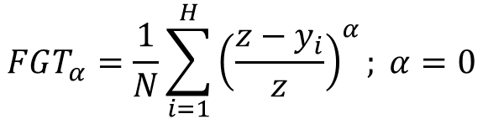
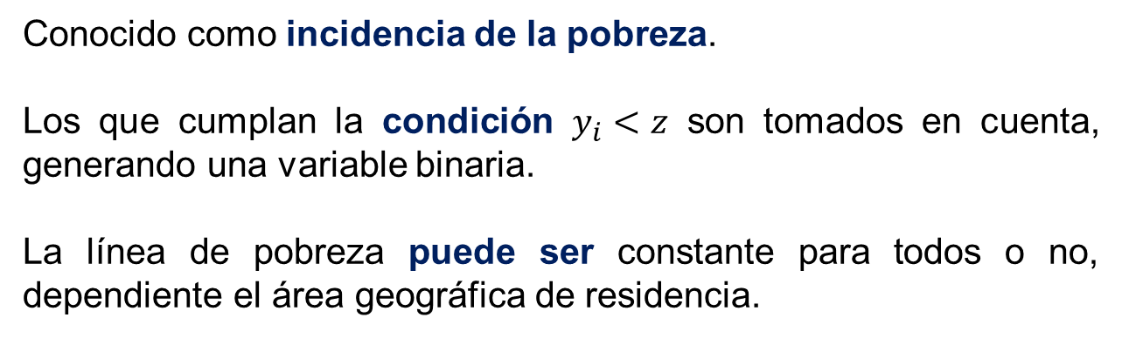

Pobreza - ¿Cómo se mide?
Pobreza Moderada y Extrema
La pobreza monetaria se calcula a través del índice de pobreza Foster-Greer-Thorbecke (FGT):
$$FGT_{α}=\frac{1}{N}\sum_{i=1}^{H}{{\left(\frac{z−y_{i}}{z}\right)}^{α}; α=0}$$
$$FGT_{0}=\frac{H}{N}$$
Conocido como incidencia de la pobreza.
Los que cumplan la condición $y_{i}<z$ son tomados en cuenta, generando una variable binaria.
La línea de pobreza puede ser constante para todos o no, dependiente el área geográfica de residencia.

Slide 27




Pobreza - ¿Cómo se mide?
Pobreza Moderada y Extrema – Ejercicio 2021
Población no pobre y pobre 2021
En porcentaje
$$FGT_{0}=\frac{4.323.161}{11.875.624}=0,3640$$
$$FGT_{0}=36,4$$
Población no pobre extremo y pobre extremo 2021
En porcentaje
$$FGT_{0}=\frac{1.319.104}{11.875.624}=0,1111$$
$$FGT_{0}=11,1$$

Slide 28
Indicadores de Pobreza – Pobreza Moderada
Bolivia, urbana y rural 1999 - 2021
----- yhogpc ----- ghogpc

Slide 29
Indicadores de Pobreza – Pobreza Moderada
Según departamento 1999 - 2021
----- yhogpc ----- ghogpc

Slide 30
Indicadores de Pobreza – Pobreza Extrema
Bolivia, urbana y rural 1999 - 2021
----- yhogpc ----- ghogpc

Slide 31
Indicadores de Pobreza – Pobreza Extrema
Según departamento 1999 - 2021
----- yhogpc ----- ghogpc

Slide 32
RESULTADOS

Slide 33
Resultados del Gasto Per Cápita del Hogar
El gasto per cápita total del hogar no sigue el mismo comportamiento que el ingreso per cápita total desde 2014, se estanca.
El gasto en alimentos es el principal componente que explica el comportamiento del gasto total, seguidamente del gasto en no alimentos.
El gasto en alimentos, no alimentos, vivienda, educación y salud también detienen su crecimiento a partir de 2014.

Slide 34
Consideración
Los indicadores de desigualdad toman en cuenta la distribución del ingreso o gasto per cápita del hogar entre toda la población, es decir, el grado de concentración en las diferentes proporciones de la población.
Los indicadores de pobreza se concentran solo en la población pobre y pobre extremo, a partir de un factor que los clasifica (línea de pobreza), por ejemplo, otros indicadores como brecha de la pobreza, o severidad de la pobreza.

Slide 35
Resultados de Desigualdad
El índice de GINI calculado a través del gasto per cápita (pc) del hogar sigue la misma tendencia que el calculado por el ingreso pc, pero en un nivel más bajo. Por lo que, hay mayor igualdad en el gasto pc que realiza la población y a lo largo del tiempo la igualdad aumentó.
La razón del 10% más rico y el 10% más pobre de la población a través del gasto pc sigue la misma tendencia que el ingreso pc; la diferencia está en los niveles, es decir, el número de veces de gasto que tiene que realizar la población más pobre para igualar a los ricos es menor en comparación con el ingreso.

Slide 36
Resultados de Pobreza
La pobreza modera y extrema calculada a través del gasto pc del hogar sigue la misma tendencia descendente calculada por el ingreso pc hasta 2013.
A partir 2014 y en adelante la tendencia cambia, la pobreza calculada por el ingreso continúa disminuyendo, pero por el gasto aumenta, sin embargo, el impacto en los pobres y pobres extremos es diferente.
La población pobre no está gastando mensualmente lo suficiente por encima de la línea de pobreza, a diferencia de los pobres extremos, debido a que la diferencia no es mucha.
Esto no quiere decir que sean pobres porque tienen el ingreso necesario para no estar en esa categoría; la cuestión es responder por qué no están gastando.

Slide 37
Gracias…

